Slide 1
4주차 프로젝트
2학년 B반 201744043
김준영

Slide 2
4주차. 웹 페이지 개발 현황
문서의 제목

Slide 3
구글 맵 API 활용 방법과
EXIF 설명
향후 일정

Slide 4

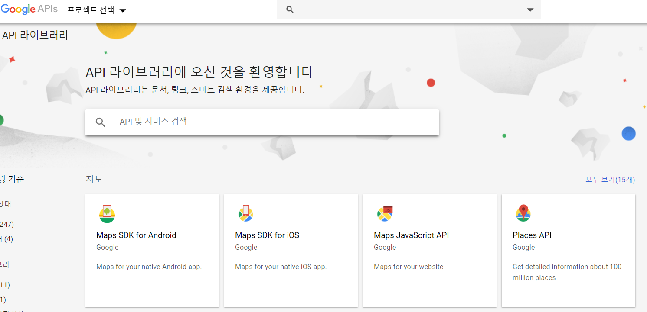
구글 맵 API 적용하기
구글 맵 API 발급받기
04
https://console.developers.google.com/
API키를 발급받을 구글 계정으로 로그인

Slide 5
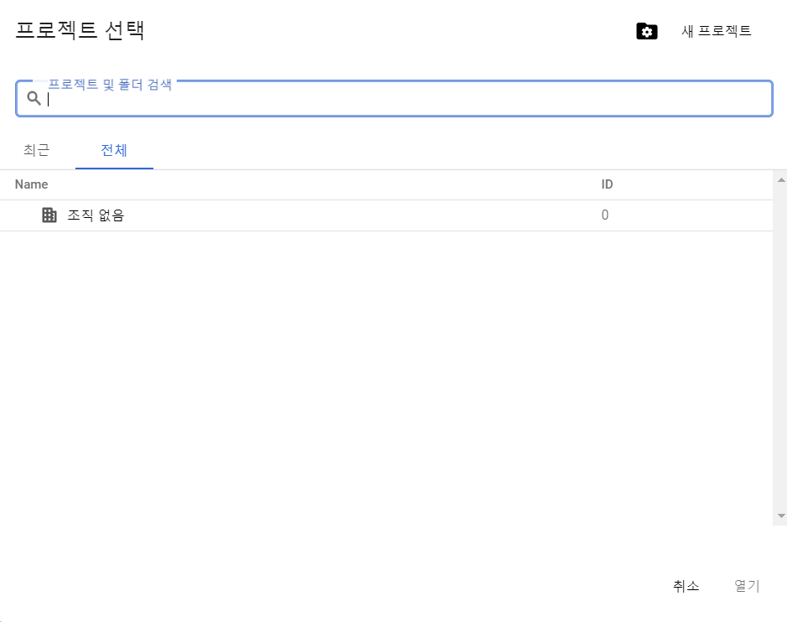
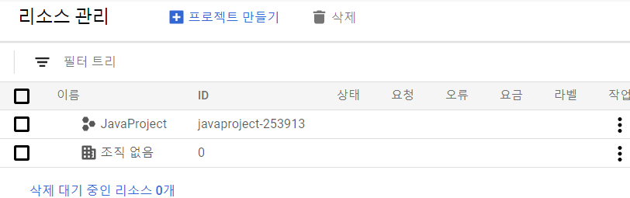
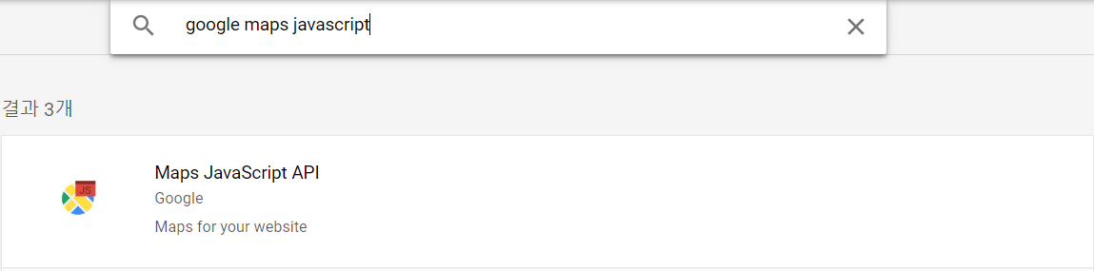
구글 맵 API 적용하기
구글 맵 API 발급받기
04

Slide 6
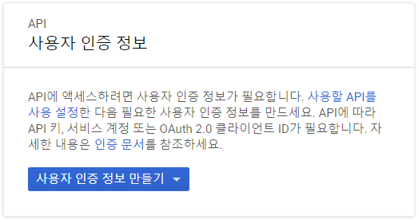
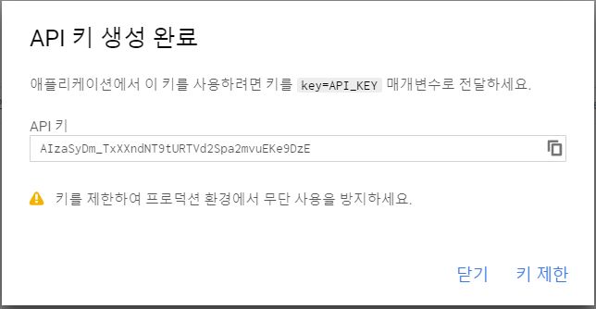
구글 맵 API 적용하기
구글 맵 API 발급받기
04

Slide 7
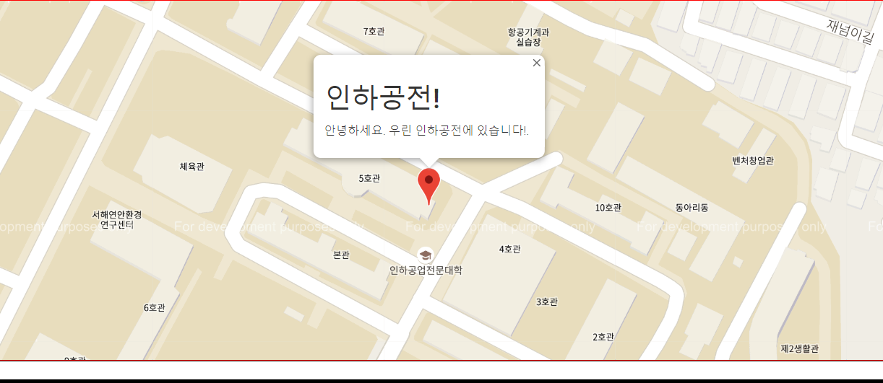
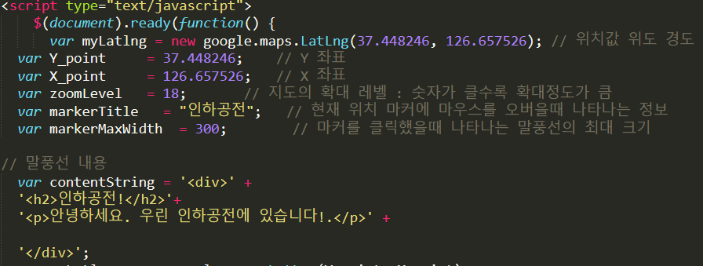
구글 맵 API 적용하기
구글 맵 API 적용하기
04

Slide 8
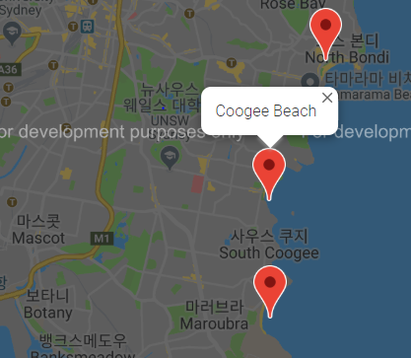
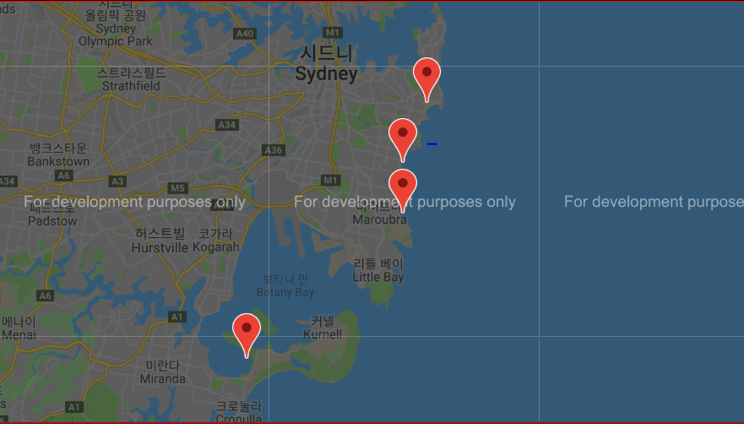
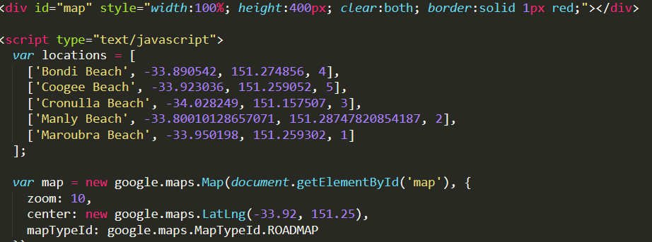
구글 맵 API 적용하기
구글 맵 API 적용하기
04

Slide 9
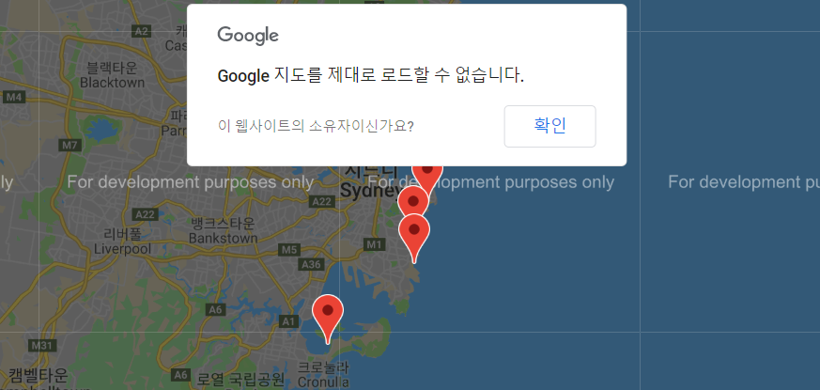
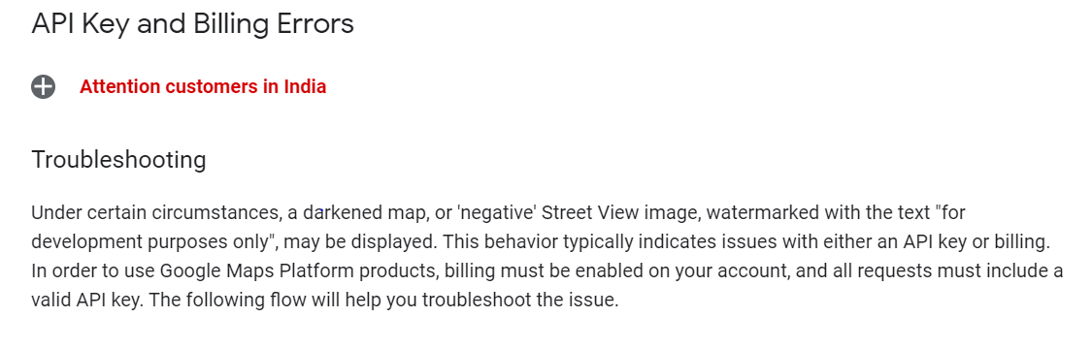
구글 맵 API 적용하기
구글 맵 API 적용 오류?
04

Slide 10
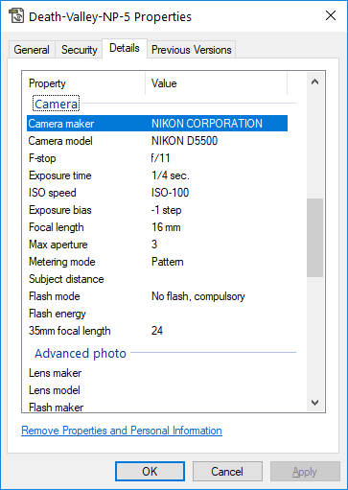
EXIF설명
EXIF란?
04
교환 이미지 파일 형식 (Exif. EXchangable Image File format)은 디지털 카메라에서 이용되는 이미지 파일 포맷이다. 이 데이터는 JPEG, TIFF 6.0과 RIFF, WAV 파일 포맷에서 이용되며 사진에 대한 정보를 포함하는 메타데이터를 추가한다…

Slide 11
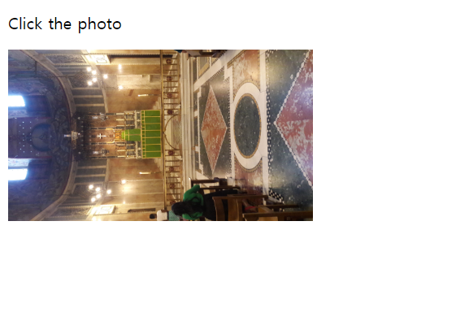
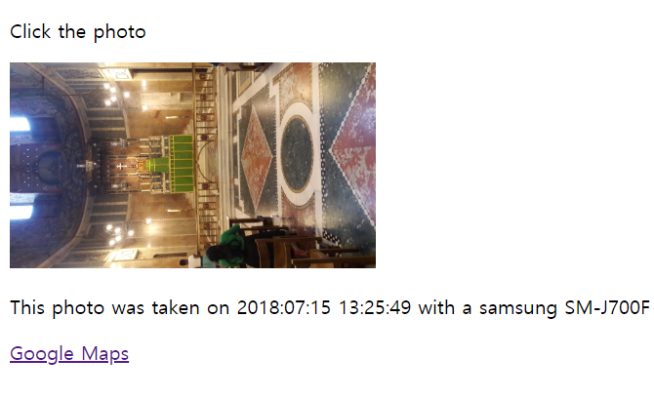
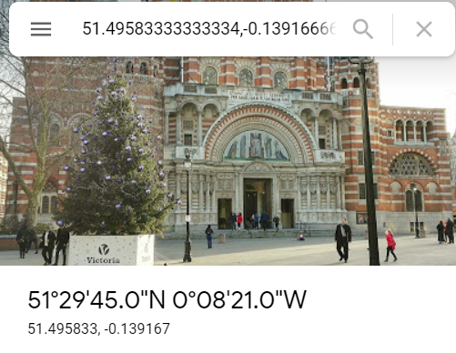
EXIF설명
EXIF 적용 수난기…
04

Slide 12
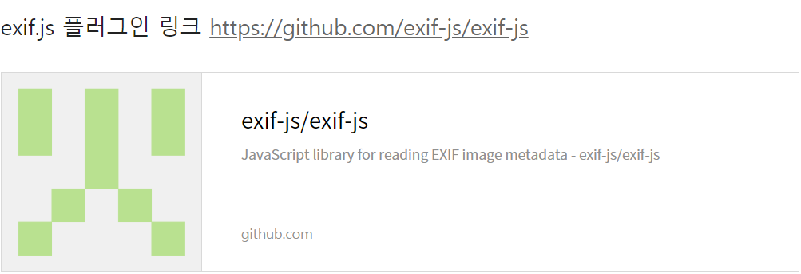
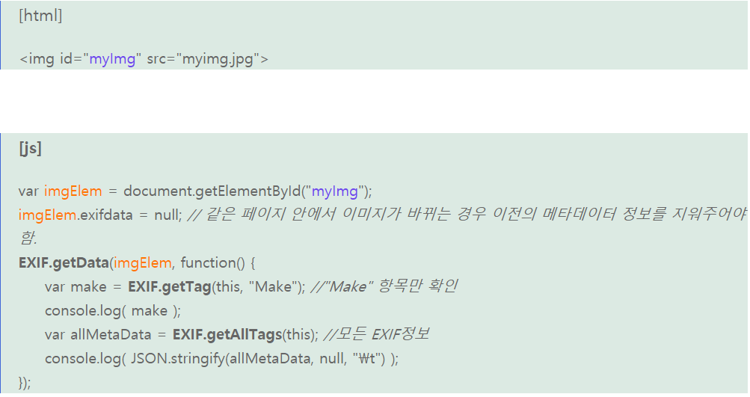
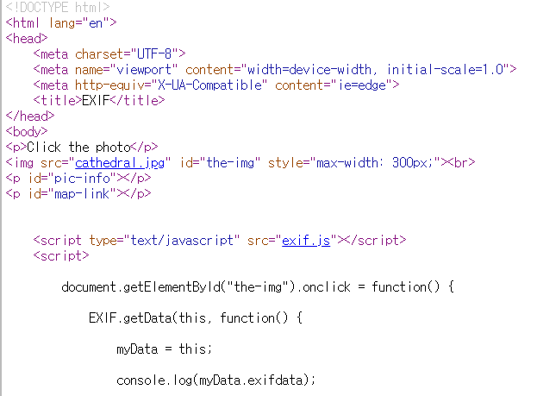
EXIF설명
EXIF 적용 수난기…
04

Slide 13
향후 일정
04
1. API 적용 오류 해결하기
2. 구글 맵 3D 로 표현하기
3. 웹사이트에 사진에 나오는 주소 값 가져오는 방법 적용하기

Slide 14
04
감사합니다

